Slide 1


SOLUTIONS
/
Jeu d'adresse
Nous allons créer un petit jeu d'adresse
Inspiré d'un exercice sur projects.raspberrypi.org

Slide 2
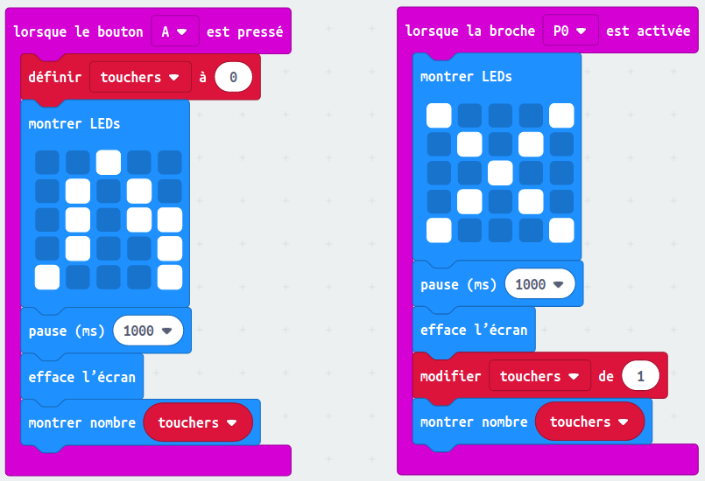
Solution de la première partie

Slide 3
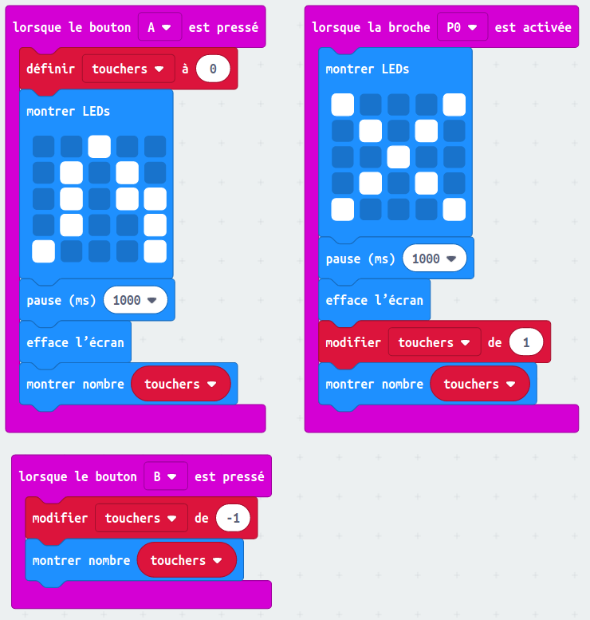
Solution au challenge n°1, partie 1

Slide 4
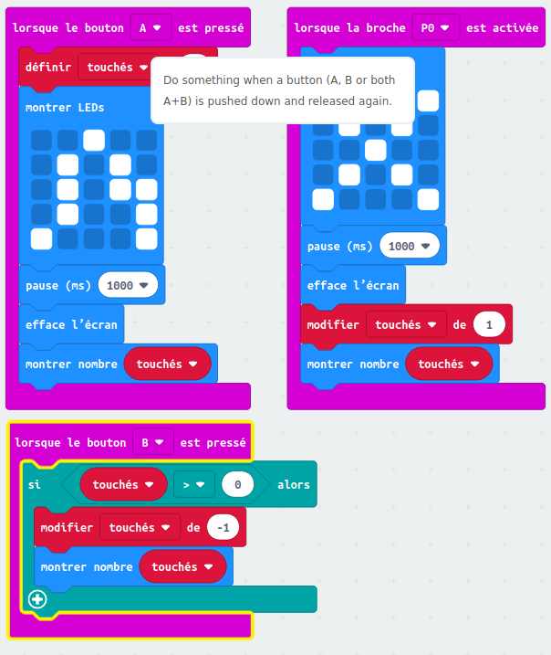
Solution au challenge n°1, partie 2

Slide 5
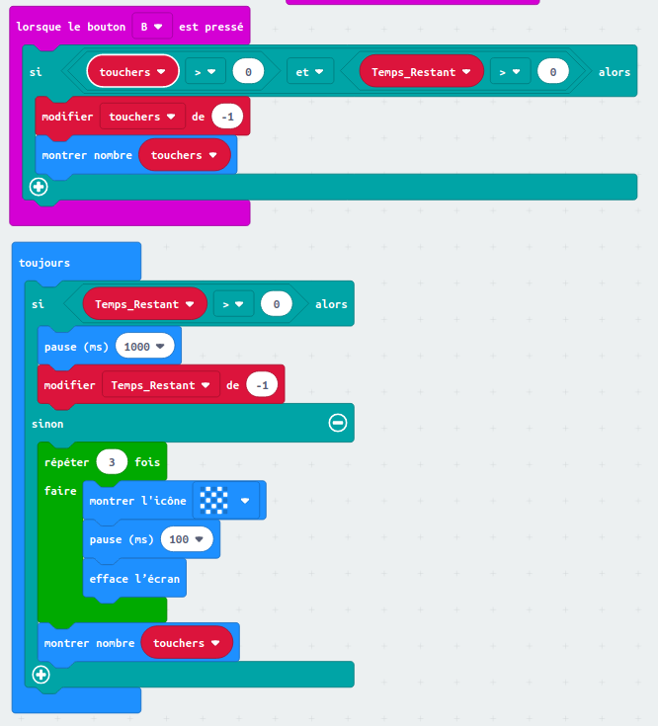
Solution au challenge n°2, partie 1

